Slide 1
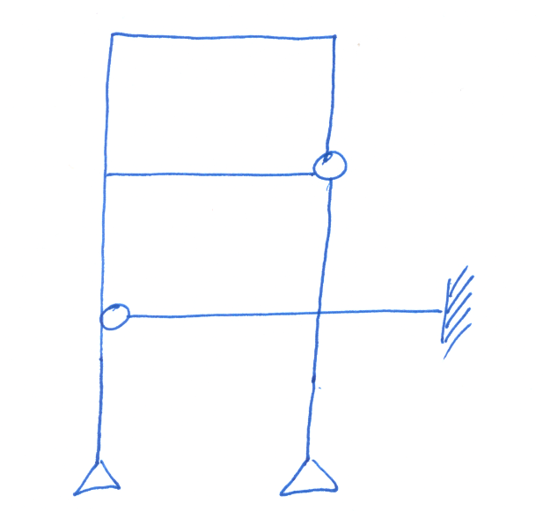
BD003 – domácí úkol volba základní soustavy
Martinásek Josef
VUT, FAST

Slide 2
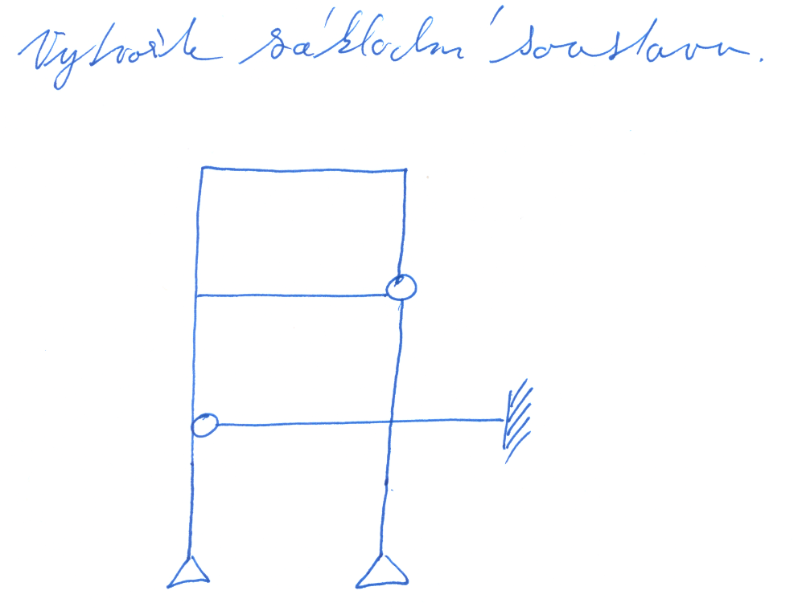
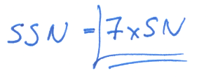

Slide 3

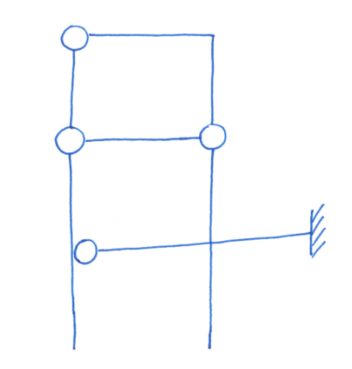

Slide 9
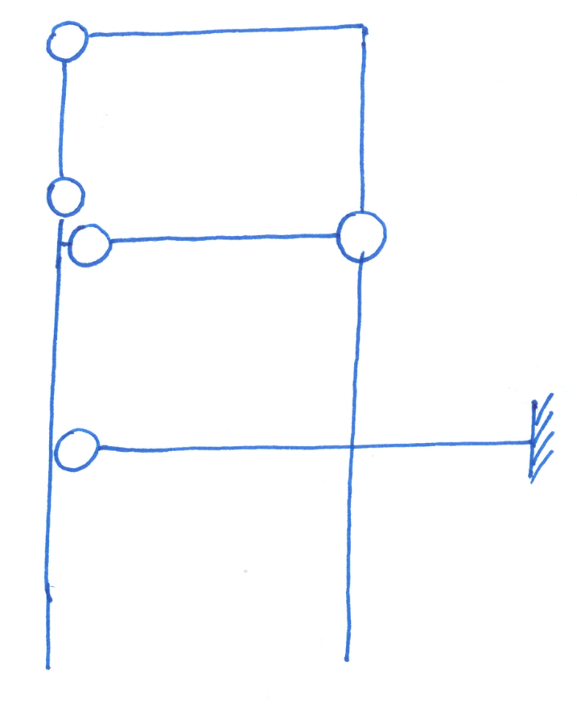

Slide 11
Děkuji za pozornost.

